Slide 1

BÀI 2: XỬ LÍ THÔNG TIN

Slide 2

NỘI DUNG BÀI HỌC
01
Con người xử lí thông tin
02
Máy xử lí thông tin

Slide 3


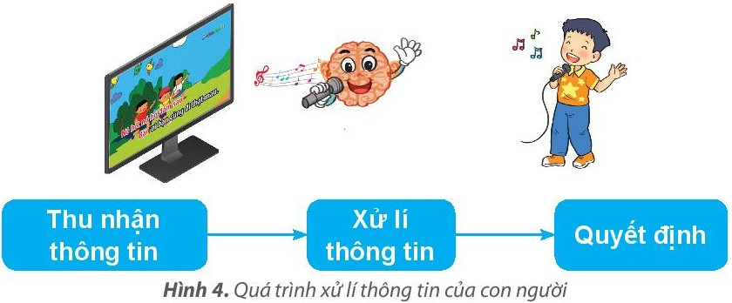
1. Con người xử lí thông tin
Khi hát: mắt theo dõi lời bài hát, tai nghe tiếng nhạc, bộ não kết hợp chúng lại để chuyển thành câu hát.
Thông tin thu nhận: lời và nhạc bài hát.
Những thông tin này được bộ não xử lí, chuyển thành cảm xúc và hành động.

Slide 4
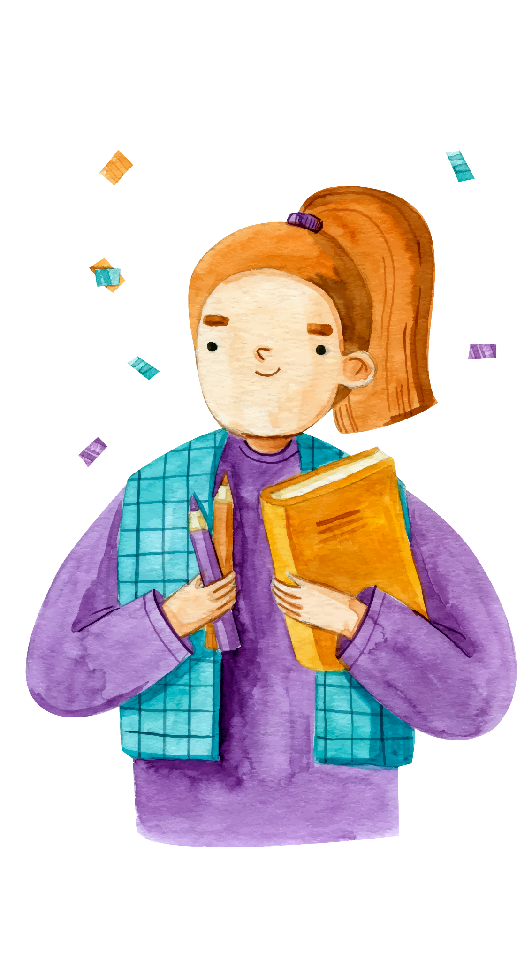

KẾT LUẬN
Bộ não là nơi xử lí thông tin, tạo ra quyết định, điều khiển các suy nghĩ và hành động của con người.

Slide 5
?1
Bộ phận nào của con người làm nhiệm vụ xử lí thông tin?
Chân tay B. Đôi tai
C. Bộ não D. Đôi mắt

Slide 6


?2
Quan sát một người đang thả diều. Khi dây diều bị chùng, diều không lên cao, người đó quyết định chạy ngược chiều gió để dây diều căng ra.
Em hãy ghép mỗi mục ở cột A với một mục thích hợp ở cột B.
A | B
1) Thông tin được thu nhận và xử lí | a) Chạy ngược chiều gió để dây diều căng ra.
2) Kết quả của việc xử lí thông tin | b) Dây diều bị chùng, diều không lên cao.
1 - b
2 - c

Slide 7


2. Máy xử lí thông tin
Hoạt động 2:
Thiết bị điều khiển được
Hãy kể tên một số thiết bị điện trong gia đình có thể điều khiển được. Em hãy cho biết những thiết bị đó được điều khiển như thế nào?

Slide 8
CẢM ƠN CÁC EM
ĐÃ LẮNG NGHE BÀI GIẢNG!

